Slide 1

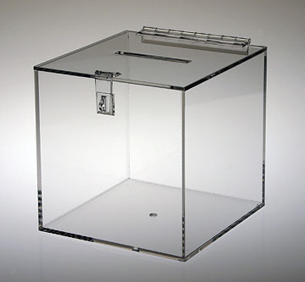


ΣΕΜΙΝΑΡΙΟ ΕΚΠΑΙΔΕΥΣΗΣ
ΠΡΟΕΔΡΕΥΟΝΤΩΝ / ΒΟΗΘΩΝ ΕΚΛΟΓΙΚΩΝ ΚΕΝΤΡΩΝ
ΒΟΥΛΕΥΤΙΚΕΣ ΕΚΛΟΓΕΣ
2021
24 - 25 Μαΐου 2021
ΥΠΟΥΡΓΕΙΟ ΕΣΩΤΕΡΙΚΩΝ
ΕΠΑΡΧΙΑΚΗ ΔΙΟΙΚΗΣΗ ΛΕΥΚΩΣΙΑΣ

Slide 2
ΓΕΝΙΚΑ
30 Μαΐου 2021: Διεξαγωγή Βουλευτικών Εκλογών 2021
Νομοθετικό πλαίσιο:
Σύνταγμα της Κυπριακής Δημοκρατίας (Μέρος 4, Άρθρα 61-85)
Ο Περί Εκλογής Μελών της Βουλής των Αντιπροσώπων Νόμος του 1979 (Ν72/1979-2021)
Οι Περί Εκλογής Μελών της Βουλής των Αντιπροσώπων Κανονισμοί του
1981 και 1986 (ΚΔΠ79/81, ΚΔΠ113/86)
Με βάση τον Νόμο η ψηφοφορία είναι υποχρεωτική

Slide 3
ΓΕΝΙΚΑ
Ώρες διεξαγωγής ψηφοφορίας: 07:00 – 18:00
(12:00 – 13:00 διακοπή για μεσημβρινό διάλειμμα)
Τα εκλογικά κέντρα στελεχώνονται από 3 μέχρι 4 άτομα, συμπεριλαμβανομένου του Προεδρεύοντα.
Μέχρι 2 άτομα σε κάθε Κέντρο δύναται να είναι Άνεργοι Επιστήμονες

Slide 4

ΠΡΟΕΤΟΙΜΑΣΙΑ

Slide 5

ΠΡΟΕΤΟΙΜΑΣΙΑ
Μέχρι 27/05/2021: Δύο Συναντήσεις με Βοηθούς
Καταμερισμός Εργασίας
28/05/2021: Επίσκεψη στο Εκλογικό Κέντρο
                Ετοιμασία της αίθουσας
                Ανάγνωση των Οδηγιών στο εγχειρίδιο
Όλα τα σχολεία όπου θα λειτουργήσουν εκλογικά κέντρα, θα ανοίξουν από το αρμόδιο ωρομίσθιο προσωπικό κάθε σχολείου, το οποίο θα απενεργοποιήσει και τον συναγερμό. Στα σχολεία / εκλογικά κέντρα σε Κοινότητες, θα γίνει σε συνεννόηση με τον οικείο Κοινοτάρχη.

Slide 6
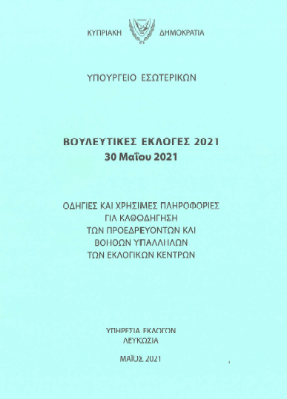
ΒΙΒΛΙΑΡΙΟ ΟΔΗΓΙΩΝ

Slide 7
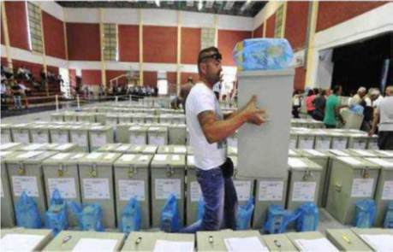
ΠΑΡΑΛΑΒΗ ΚΑΛΠΩΝ

Slide 8
ΠΑΡΑΛΑΒΗ ΚΑΛΠΩΝ
ΝΑ ΤΗΡΗΘΕΙ ΠΙΣΤΑ προς αποφυγή συνωστισμού και ταλαιπωρίας
ΗΜΕΡΑ | ΗΜΕΡΟΜΗΝΙΑ | ΩΡΑ | ΤΟΠΟΣ | ΕΚΛΟΓΙΚΗ ΠΕΡΙΦΕΡΕΙΑ
Παρασκευή | 28/05/2021 | 8:00 – 12:30 | Αίθουσα Πολλαπλής Χρήσης Λυκείου Εθνομάρτυρα Κυπριανού Στροβόλου | Λευκωσία

Slide 9
ΠΑΡΑΛΑΒΗ ΚΑΛΠΩΝ
(Συνεχεια)
ΠΡΟΓΡΑΜΜΑ ΠΑΡΑΔΟΣΗΣ ΚΑΛΠΩΝ ΣΤΙΣ 28.05.2021
Αίθουσα Πολλαπλής Χρήσης Λυκείου Εθνομάρτυρα Κυπριανού (οδός Καντάρας, Ενορία Αγίου Βασιλείου στον Στρόβολο)
ΑΡ ΚΑΛΠΩΝ | ΩΡΑ
1 – 100 | 8:00 – 9:00
101-200 | 9:00 – 10:00
201-300 | 10:00 – 11:00
301-400 | 11:00 – 12:00
401 – 429 (& 9 κάλπες θρησκευτικών ομάδων) | 12:00 – 12:30

Slide 10
ΠΑΡΑΛΑΒΗ ΚΑΛΠΩΝ
(Συνεχεια)
ΠΡΟΣΟΧΗ: Τα κινητά τηλέφωνα των προεδρευόντων θα πρέπει να παραμείνουν ενεργοποιημένα μετά την παραλαβή των καλπών.
Ο Έφορος θα επικοινωνήσει με τους επηρεαζόμενους Προεδρεύοντες για παράδοση κατάστασης εκλογέων που θα αφαιρεθούν από τους Εκλογικούς Καταλόγους των Κέντρων τους καθώς και νέου Φύλλου Καταμέτρησης Ψήφων. Οι αφαιρούμενοι Εκλογείς (επιβεβαιωμένα κρούσματα COVID19) θα έχουν εγγραφεί στον Ειδικό Εκλογικό Κατάλογο που Καταρτίζεται και ολοκληρώνεται την Παρασκευή 28/05/2021 στις 18:00. (Δυνάμει του Άρθρου 65(β) του Περί Εκλογής Μελών της Βουλής των Αντιπροσώπων Νόμου του 2021 που αφορά Ειδική Διάταξη αναφορικά με τον τρόπο ψηφοφορίας προσώπων που έχουν διαγνωστεί θετικά στον Κορωνοϊό – Τροποποιητικός Νόμος Ν.73(Ι)2021)

Slide 11
ΚΑΘΗΚΟΝΤΑ ΠΡΟΕΔΡΕΥΟΝΤΟΣ

Slide 12
ΚΑΘΗΚΟΝΤΑ ΠΡΟΕΔΡΕΥΟΝΤΟΣ
Διαμόρφωση του Εκλογικού Κέντρου σύμφωνα με το Υγειονομικό Πρωτόκολλο που εκδόθηκε για το σκοπό αυτό, από το Υπουργείο Υγείας (Παράρτημα 1)
Εποπτεία του Εκλογικού Κέντρου
Δεν εγκαταλείπει το Εκλογικό Κέντρο
Έχει ευθύνη και εποπτεία για τη διεξαγωγή της ψηφοφορίας
Δεν μπορεί να μεταβιβάσει σε Βοηθούς όλες του τις Εξουσίες/Αρμοδιότητες
Οφείλει να τηρεί τη Τάξη και την Ομαλότητα στο Κέντρο και στον γύρω χώρο

Slide 13
ΚΑΘΗΚΟΝΤΑ ΠΡΟΕΔΡΕΥΟΝΤΟΣ
(Συνεχεια)
Η σωστή και έγκαιρη οργάνωση του εκλογικού κέντρου
Η διαμόρφωση του εκλογικού κέντρου
Η ολοκληρωμένη ενημέρωση και εκπαίδευση των Βοηθών Υπαλλήλων είναι απόλυτα αναγκαία
Η επιτυχία των εκλογών βασίζεται σε σας!

Slide 14
Ημερα εκλογων
30/05/2021

Slide 15
Ημερα εκλογων
Κατά την ημέρα της ψηφοφορίας ή την παραμονή, απαγορεύονται οι δημόσιες συγκεντρώσεις με σκοπό να ακουσθεί/ εκφωνηθεί οποιοσδήποτε λόγος ή να γίνονται δηλώσεις/ συζητήσεις για κάθε θέμα που έχει άμεση ή έμμεση σχέση με τις εκλογές.
Απαγορεύεται η εγκατάσταση επιτελείων με τραπέζια και καρέκλες έξω από τα εκλογικά κέντρα.

Slide 16

Ημερα εκλογων
(Συνεχεια)
Απαγορεύεται η ανάρτηση Πινακίδων και Αφισών που σχετίζονται με τις Εκλογές
Απαγορεύονται σχόλια, συζητήσεις, επηρεασμός ψηφοφόρων εντός και εκτός του εκλογικού κέντρου
Όπου εντοπίζονται τα πιο πάνω φαινόμενα, ο Προεδρεύων καλεί την Αστυνομία για απομάκρυνσή τους

Slide 17
Ημερα εκλογων
(Συνεχεια)
06:00: Παρουσίαση στο Εκλογικό Κέντρο όλων των υπαλλήλων
Προστατευτική μάσκα απαραίτητη
Προσέλευση με 2 τουλάχιστον ιδιωτικά οχήματα (το ένα προορίζεται για επιστροφή της Κάλπης)
Οδοιπορικά καταβάλλονται μόνο σε ένα άτομο ανά εκλογικό κέντρο, αν η απόσταση της οικίας του Υπαλλήλου από το Εκλογικό Κέντρο είναι πέραν των 25χμ

Slide 18
Ημερα εκλογων
(Συνεχεια)
Έλεγχος κατά πόσο όλοι οι εργαζόμενοι στο κέντρο και οι εκπρόσωποι των κομμάτων:
  Κατέχουν βεβαίωση αρνητικού αποτελέσματος rapid test της προηγούμενης ημέρας των Εκλογών ή
  Κατέχουν έγκυρο πιστοποιητικό πλήρους εμβολιασμού από τη Δημοκρατία και έχει παρέλθει χρονικό διάστημα 7 ημερών από την τελευταία δόση ή
  Έχουν νοσήσει COVID – 19 και δεν έχει παρέλθει διάστημα 6 μηνών από την ημερομηνία δειγματοληψίας της αρχικής εργαστηριακής τους διάγνωσης (Σχετική βεβαίωση / sms του Υπουργείου Υγείας

Slide 19
Ημερα εκλογων
(Συνεχεια)
Η χρήση προστατευτικής μάσκας εντός του εκλογικού κέντρου είναι απαραίτητη από όλους ανεξαιρέτως

Slide 20
Ημερα εκλογων
(Συνεχεια)
Μέχρι 06:15:
Ανάρτηση:
  Γνωστοποιήσεων/Εντύπων
  Οδηγιών ατομικής υγιεινής και σήμανσης για τήρηση αποστάσεων.
Διαμόρφωση Εκλογικού Κέντρου (εντός και εκτός) με βάση το πρωτόκολλο του Υπ. Υγείας λόγω της πανδημίας. (Παράρτημα 1)
Στα εκλογικά κέντρα όπου ψηφίζουν Τ/Κ εκλογείς θα υπάρχουν για ανάρτηση οδηγίες και στην Τουρκική 22 804223: Τηλέφωνο για επίλυση γλωσσικών προβλημάτων με Τ/Κ εκλογείς

Slide 21
Ημερα εκλογων
(Συνεχεια)
ΓΝΩΣΤΟΠΟΙΗΣΕΙΣ / ΕΝΤΥΠΑ / ΟΔΗΓΙΕΣ ΠΟΥ ΑΝΑΡΤΩΝΤΑΙ:
Γνωστοποίηση με τα ονόματα των Συνδυασμών Κομμάτων και των υποψηφίων
Γνωστοποίηση με την οποία ενημερώνονται οι εκλογείς πού δικαιούνται να ψηφίσουν (Εκλογική Γνωστοποίηση για τη διεξαγωγή ψηφοφορίας)
Οδηγίες για την καθοδήγηση των εκλογέων σχετικά με την ψηφοφορία
Δείγμα ψηφοδελτίων
Έντυπο «Πού ψηφίζω»

Slide 22
Ημερα εκλογων
(Συνεχεια)
Μέχρι 06:45:
  Σφράγισμα ΟΛΩΝ των Ψηφοδελτίων με την επίσημη σφραγίδα της Δημοκρατίας. ΑΝ ΔΕΝ ΣΦΡΑΓΙΣΤΟΥΝ ΕΙΝΑΙ ΟΛΑ ΑΚΥΡΑ!!!
  Τοποθέτηση των ψηφοδελτίων σε δεσμίδες των 20 για διευκόλυνση στον έλεγχο κατά τη διάρκεια της διαδικασίας της ψηφοφορίας
  Τοποθέτηση εντός των θαλάμων ψηφοφορίας χαρτονιού και χαρτιού διαστάσεων Α3 (Το χαρτί θα αντικαθίσταται μετά από κάθε εκλογέα)

Slide 23
Ημερα εκλογων
(Συνεχεια)
06:55:
  Επίδειξη κενής κάλπης στους Αντιπροσώπους των Υποψηφίων
  Σφράγισμα της κάλπης (ανεξάρτητα εάν παρευρίσκονται ή όχι οι Αντιπρόσωποι)
07:00:
  Έναρξη Ψηφοφορίας

Slide 24
ΨΗΦΟΦΟΡΙΑ

Slide 25
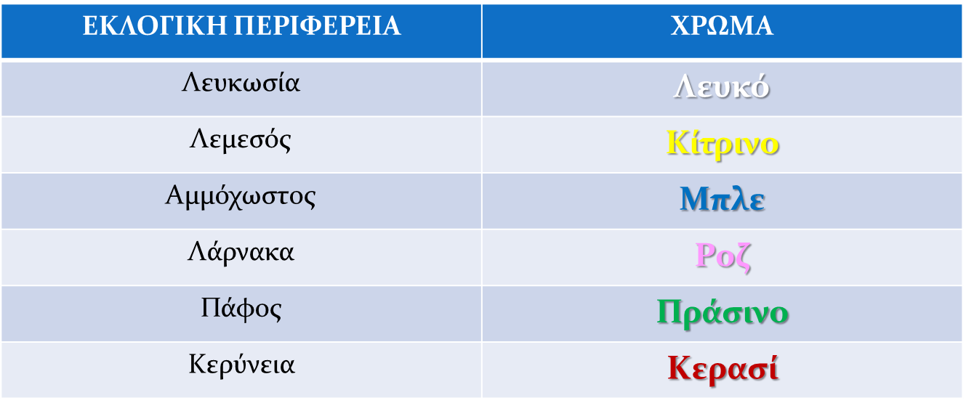
ΨΗΦΟΦΟΡΙΑ
ΧΡΩΜΑΤΑ ΨΗΦΟΔΕΛΤΙΩΝ
(Καναρινί)
Πορτοκαλί

Slide 26
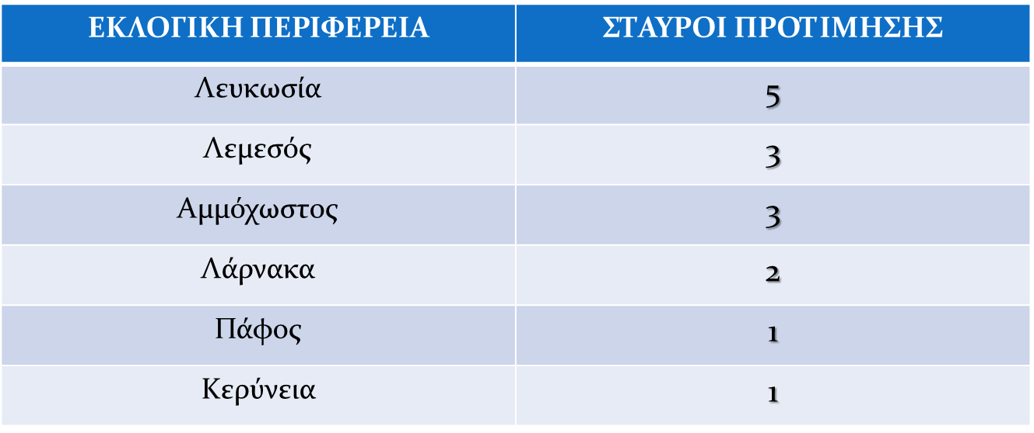
ΨΗΦΟΦΟΡΙΑ
ΣΤΑΥΡΟΙ ΠΡΟΤΙΜΗΣΗΣ

Slide 27
ΨΗΦΟΦΟΡΙΑ
(Συνεχεια)
Έναρξη: 07:00
  Άμεση ενημέρωση του Εφόρου για την ομαλή έναρξη της ψηφοφορίας:
    Αποστολή sms στο 96 700065 - ΜΟΝΟ τη λέξη «ΟΚ»
    Μέσω του κινητού τηλεφώνου του Προεδρεύοντα
  (αυτό που δηλώθηκε στην αίτηση για στελέχωση)

Slide 28
ΨΗΦΟΦΟΡΙΑ
(Συνεχεια)
Μέχρι 09:00: Δοκιμαστική αποστολή τηλεομοιότυπου (fax) στον Έφορο
22 504600
ΠΡΟΣΟΧΗ ΣΤΟΝ ΤΡΟΠΟ ΠΟΥ ΘΑ ΣΤΑΛΕΙ ΤΟ FAX

Slide 29
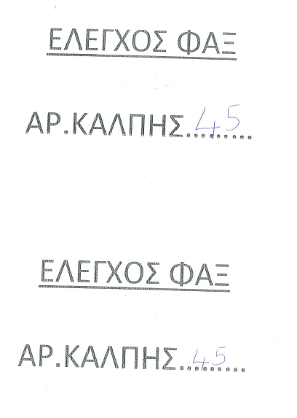
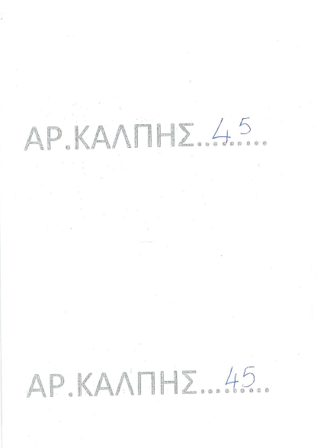
Μπροστά
Πίσω

Slide 30
ΨΗΦΟΦΟΡΙΑ
δικαιωμα ψηφου και εγγραφα ασκησης εκλογικου δικαιωματοσ
Δικαίωμα ψήφου έχουν όλοι οι εγγεγραμμένοι στον Εκλογικό Κατάλογο με την επίδειξη ενός από τα πιο κάτω έγγραφα:
  Εκλογικό Βιβλιάριο ή
  Δελτίο Ταυτότητας της Κυπριακής Δημοκρατίας
(Ο Εκλογικός Κατάλογος είναι κατηρτισμένος κατά αύξοντα αριθμό της πολιτικής ταυτότητας)
Με βάση το Νόμο, η ψηφοφορία είναι υποχρεωτική

Slide 31
ΨΗΦΟΦΟΡΙΑ
δικαιωμα ψηφου και εγγραφα ασκησης εκλογικου δικαιωματοσ
Εγκλωβισμένοι Εκλογείς:
  Ψηφίζουν σε συγκεκριμένο Εκλογικό Κέντρο προσκομίζοντας οποιοδήποτε επίσημο έγγραφο της Δημοκρατίας, το οποίο φέρει φωτογραφία τους

Slide 32
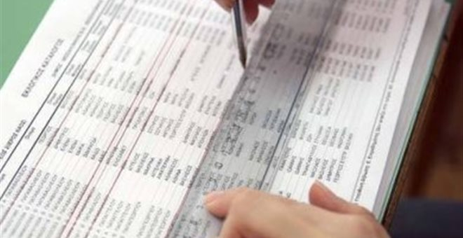

Slide 33

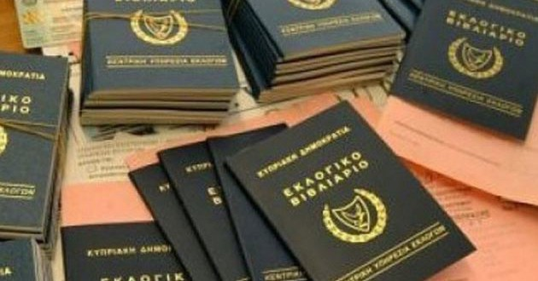

Slide 34


Slide 35
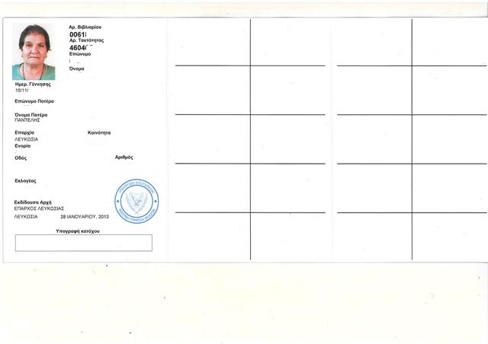

Slide 36
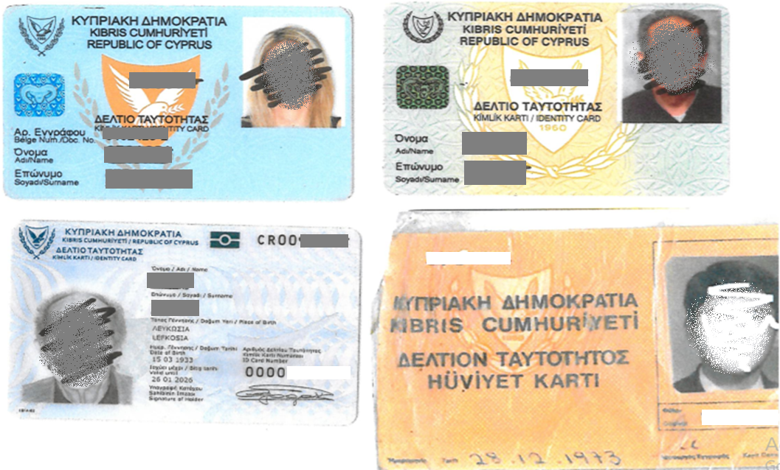

Slide 37
ΨΗΦΟΦΟΡΙΑ
δικαιωμα ψηφου και εγγραφα ασκησης εκλογικου δικαιωματοσ
Απώλειες εκλογικών Βιβλιαρίων:
  Επανέκδοση μέχρι και το Σάββατο 29/05/2021, 13:00 από την Επαρχιακή Διοίκηση
  30/05/2021 (ημέρα των Εκλογών): Παραδίδονται ήδη εκδοθέντα Εκλογικά Βιβλιάρια στα Γραφεία της Επαρχιακής Διοίκησης.
  ΔΕΝ θα εκδίδονται ή αντικαθίστανται εκλογικά βιβλιάρια
Απώλειες δελτίων ταυτότητας: Δεν εκδίδονται πλέον αυθημερόν
Για επανέκδοση πρέπει να προσκομίζονται στην Επαρχιακή Διοίκηση:
  Δήλωση απώλειας δελτίου ταυτότητας στην Αστυνομία,
  Ένορκη Δήλωση πιστοποιημένη από τον Πρωτοκολλητή

Slide 38
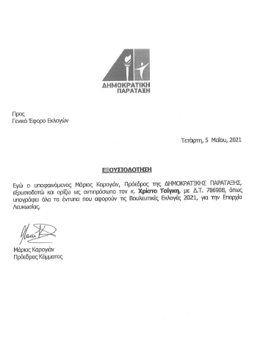
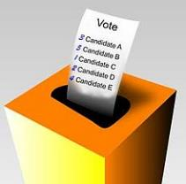
ΨΗΦΟΦΟΡΙΑ
ΑΝΤΙΠΡΟΣΩΠΟΙ ΥΠΟΨΗΦΙΩΝ
Διορισμοί Αντιπροσώπων υποψηφίων:
  Αντίγραφα επιστολών Πολιτικών Κομμάτων / Μεμονωμένων Υποψηφίων
  Εξουσιοδοτούνται τα πρόσωπα που θα υπογράφουν τους διορισμούς Αντιπροσώπων, με δείγμα της υπογραφής τους
  Θα βρίσκονται μέσα στην Κάλπη

Slide 39
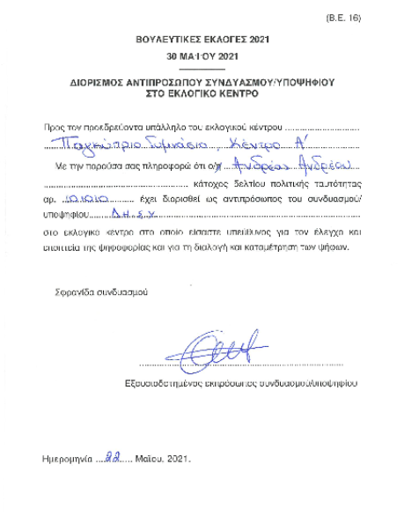
ΨΗΦΟΦΟΡΙΑ
ΑΝΤΙΠΡΟΣΩΠΟΙ ΥΠΟΨΗΦΙΩΝ
Αντιπρόσωποι Υποψηφίων:
Μπορούν να παρίστανται αφού παρουσιάσουν Εξουσιοδότηση (Έντυπο Β.Ε.16)
Επιτρέπεται η μεταφορά σημειώσεων έξω από το Εκλογικό Κέντρο με διακριτικότητα
Ένας Αντιπρόσωπος σε κάθε Κέντρο για κάθε κομματικό συνδυασμό/ ανεξάρτητο υποψήφιο *

Slide 40
ΨΗΦΟΦΟΡΙΑ
ΑΝΤΙΠΡΟΣΩΠΟΙ ΥΠΟΨΗΦΙΩΝ
* Oι Αντιπρόσωποι των Κομμάτων/Υποψηφίων μπορούν να παραμένουν στο Εκλογικό Κέντρο και να ακολουθηθεί η διαδικασία που καταγράφεται στις οδηγίες του Γενικού Εφόρου Εκλογών που βρίσκονται μέσα στην κάλπη.

Slide 41
ΨΗΦΟΦΟΡΙΑ στελεχωση εκλογικου κεντρου
Κάθε Εκλογικό Κέντρο ανάλογα με τον αριθμό των εγγεγραμμένων εκλογέων στελεχώνεται ως εξής
  Μέχρι 250: Προεδρεύων και 2 Βοηθοί Υπάλληλοι
  Από 251 – 500: Προεδρεύων και 3 Βοηθοί Υπάλληλοι
  Από 501 και άνω: Προεδρεύων και 4 Βοηθοί Υπάλληλοι
Ένας Αστυνομικός τοποθετείται σε κάθε Εκλογικό Κέντρο

Slide 42
ΨΗΦΟΦΟΡΙΑ
ΑΣΤΥΝΟΜΕΥΣΗ
  Αστυνομικός:
    Ένας έξω από κάθε Εκλογικό Κέντρο (καθ’ όλη τη διάρκεια της ψηφοφορίας μέχρι την αναχώρηση του Προεδρεύοντα με την κάλπη)
Καθήκοντα/Υποχρεώσεις:
  Ρυθμίζει την είσοδο / έξοδο των εκλογέων και την ταυτοποίηση των εκλογέων που υποχρεωτικά θα φέρουν μάσκες, σύμφωνα με το πρωτόκολλο του Υπουργείου Υγείας (Παράρτημα 1).
  Απομακρύνει ή θέτει υπό κράτηση πρόσωπα που προκαλούν οχλαγωγία, μετά από οδηγίες του Προεδρεύοντα

Slide 43

ΨΗΦΟΦΟΡΙΑ
δικαιωμα ψηφου και εγγραφα ασκησης εκλογικου δικαιωματοσ
      Καθοδήγηση Εκλογέων για το πού ψηφίζουν:
        Τηλ. 77772212
        Ιστοσελίδα: https://wtv.elections.moi.gov.cy/
        S.M.S. στον αρ. 1199 καταχωρώντας: «wtv» κενό «αριθμό ταυτότητας» κενό «ημερομηνία γέννησης»
      Π.Χ. wtv 900500 01/06/1999

Slide 44
ΨΗΦΟΦΟΡΙΑ
δικαιωμα ψηφου και εγγραφα ασκησης εκλογικου δικαιωματοσ
Κατά την είσοδό του κάθε εκλογέας στο Εκλογικό Κέντρο:
  Απολυμαίνει τα χέρια του με αντισηπτικό που θα τοποθετηθεί στην είσοδο
  Αφαιρεί οποιοδήποτε διακριτικό που να δηλώνει την επιλογή του
  Αφαιρεί μάσκες που φέρουν εμβλήματα κομμάτων ή στοιχεία / ονόματα υποψηφίων και τις αντικαθιστά με άλλες χωρίς καμία τέτοια ένδειξη
  Αφήνει στο Γραφείο του Προεδρεύοντα το κινητό του τηλέφωνο
  (το παραλαμβάνει κατά την αποχώρησή του)
  Παραδίδει το έγγραφό του (εκλογικό βιβλιάριο ή ταυτότητα στον Βοηθό Α))

Slide 45
ΨΗΦΟΦΟΡΙΑ
ΔΙΑΔΙΚΑΣΙΑ
Βοηθός Α:
  Παραλαμβάνει το έγγραφο του εκλογέα
  Γίνεται ταυτοποίηση
  Βεβαιώνεται ότι το όνομά του εκλογέα είναι πράγματι γραμμένο στον εκλογικό κατάλογο
  Σημειώνει στον εκλογικό κατάλογο δίπλα από το όνομα (για αποφυγή λαθών)
  Αναφωνεί τα στοιχεία του ψηφοφόρου (πλήρες όνομα και αριθμό εκλογικού βιβλιαρίου και όχι την ταυτότητά του).
  Βεβαιώνεται ότι ο εκλογέας υπογράφει δίπλα από το όνομά του στον Εκλογικό Κατάλογο με το στυλό που θα του δοθεί από τον βοηθό Β

Slide 46
ΨΗΦΟΦΟΡΙΑ
ΔΙΑΔΙΚΑΣΙΑ (συνεχεια)
Βοηθός B:
Δίνει στυλό από το κυτίο Α στον εκλογέα για να υπογράψει τον κατάλογο δίπλα από το όνομά του
Του ζητά με το ίδιο στυλό να ψηφίσει.
Δίνει ψηφοδέλτιο στον εκλογέα, ελέγχοντας ότι είναι σφραγισμένο
Ελέγχει ότι δίνεται ΕΝΑ μόνο ψηφοδέλτιο
Καταγράφει τον αριθμό του εγγράφου του εκλογέα, για σκοπούς επαλήθευσης
Απολυμαίνει τα χρησιμοποιημένα στυλό από το κυτίο Β
Τα τοποθετεί, αφού απολυμάνει τα χέρια του, στο κυτίο Α
Επιστρέφει το έγγραφο του εκλογέα όταν ασκήσει το εκλογικό του δικαίωμα

Slide 47
ΨΗΦΟΦΟΡΙΑ
ΔΙΑΔΙΚΑΣΙΑ (συνεχεια)
ΠΡΟΣΟΧΗ:
ΔΕΝ ΔΙΝΕΤΑΙ ΨΗΦΟΔΕΛΤΙΟ:
  ΠΡΟΤΟΥ ΕΝΤΟΠΙΣΤΕΙ ΤΟ ΟΝΟΜΑ ΤΟΥ ΕΚΛΟΓΕΑ ΣΤΟΝ ΕΚΛΟΓΙΚΟ ΚΑΤΑΛΟΓΟ
  ΠΡΟΤΟΥ ΥΠΟΓΡΑΨΕΙ ΣΤΟΝ ΚΑΤΑΛΟΓΟ ΔΙΠΛΑ ΑΠΟ ΤΟ ΟΝΟΜΑ ΤΟΥ (ως προνοείται στο Άρθρο 29(5) τον Περί Εκλογής Μελών της Βουλής των Αντιπροσώπων Νόμο Ν72/1979-2021)

Slide 48
ΨΗΦΟΦΟΡΙΑ
ΔΙΑΔΙΚΑΣΙΑ (συνεχεια)
Βοηθός Γ:
Απολυμαίνει τους θαλάμους ψηφοφορίας
Ελέγχει το χαρτόνι στους θαλάμους
Τοποθετεί χαρτί Α3 στους θαλάμους (πάνω από το χαρτόνι) πριν από κάθε εκλογέα
Αντικαθιστά το χαρτί Α3 μετά από κάθε εκλογέα
Όλοι οι υπάλληλοι απολυμαίνουν κάθε φορά τα χέρια τους

Slide 49
ΨΗΦΟΦΟΡΙΑ
ΔΙΑΔΙΚΑΣΙΑ
Προεδρεύων:
Έχει την ευθύνη φύλαξης της κάλπης
Η Κάλπη δεν μετακινείται για κανέναν λόγο, παρά μόνο μετά το πέρας της διαδικασίας καταμέτρησης για παράδοση στον Έφορο Εκλογής
Επιβεβαιώνει ότι κάθε εκλογέας ρίχνει το ψηφοδέλτιο σφραγισμένο στην κάλπη και το χρησιμοποιημένο στυλό στο κυτίο Β για απολύμανση

Slide 50
ΨΗΦΟΦΟΡΙΑ
ΔΙΑΔΙΚΑΣΙΑ
Προεδρεύων (συνέχεια):
Ελέγχει τακτικά τα υλικά εντός του Θαλάμου Ψηφοφορίας (Βλ. Οδηγίες για καθοδήγηση εκλογέων)
Με ευθύνη του διεξάγεται περιοδική καταμέτρηση των ψηφοδελτίων για επαλήθευση του αριθμού ψηφισάντων
Επιβλέπει την τήρηση των μέτρων που προβλέπονται στο Πρωτόκολλο του Υπουργού Υγείας

Slide 51

ΨΗΦΟΦΟΡΙΑ
ΔΙΑΔΙΚΑΣΙΑ (συνεχεια)
ΠΡΟΣΟΧΗ: Τα καθήκοντα των Βοηθών Υπαλλήλων δεν πρέπει να τροποποιηθούν καθ’ όλη τη διάρκεια της εκλογικής διαδικασίας, βάσει του Πρωτοκόλλου του Υπουργείου Υγείας
Στις περιπτώσεις όπου τα κλιμάκια απαρτίζονται από τρεις Υπαλλήλους συμπεριλαμβανομένου του Προεδρεύοντα, τα καθήκοντα του Υπαλλήλου Γ’ εκτελούνται από τον Προεδρεύοντα

Slide 52
ΨΗΦΟΦΟΡΙΑ
ΕΙΔΙΚΗ ΕΞΟΥΣΙΟΔΟΤΗΣΗ
Οι Υπάλληλοι κάθε Εκλογικού Κέντρου θα ψηφίσουν με ειδικές εξουσιοδοτήσεις (με το εκλογικό τους βιβλιάριο ή ταυτότητα)
Οι ειδικές εξουσιοδοτήσεις υπογράφονται και σφραγίζονται από τον Προεδρεύοντα
Τα στοιχεία όσων ψήφισαν με ειδική εξουσιοδότηση καταγράφονται στο τέλος του Εκλογικού Καταλόγου από τον Προεδρεύοντα και υπογράφονται από τον εκλογέα
ΓΙΑ ΕΚΛΟΓΕΙΣ ΠΟΥ ΨΗΦΙΖΟΥΝ ΜΕ ΕΙΔΙΚΗ ΕΞΟΥΣΙΟΔΟΤΗΣΗ ΘΑ ΠΡΕΠΕΙ ΝΑ ΕΠΙΒΕΒΑΙΩΝΕΤΑΙ ΟΤΙ Η ΕΞΟΥΣΙΟΔΟΤΗΣΗ ΑΦΟΡΑ ΤΟ ΣΥΓΚΕΚΡΙΜΕΝΟ ΕΚΛΟΓΙΚΟ ΚΕΝΤΡΟ

Slide 53
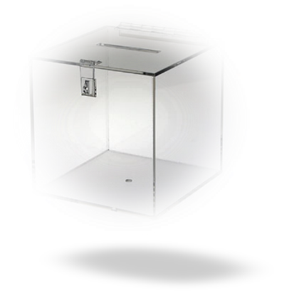
ΨΗΦΟΦΟΡΙΑ
ΔΙΑΔΙΚΑΣΙΑ
Εκλογέας:
  εισέρχεται στον θάλαμο ψηφοφορίας
  ασκεί το εκλογικό του δικαίωμα
  ρίχνει το ψηφοδέλτιο στη κάλπη διπλωμένο, κατά τρόπο ώστε να μην είναι ορατά τα σημεία επιλογής του.
  τοποθετεί το στυλό στο κυτίο Β
ΠΡΟΣΟΧΗ: Το ψηφοδέλτιο να είναι κατάλληλα σφραγισμένο στο εξωτερικό του μέρος (ευθύνη Προεδρεύοντα)

Slide 54
ΨΗΦΟΦΟΡΙΑ
ΔΙΑΔΙΚΑΣΙΑ
Όταν ο εκλογέας ασκήσει το εκλογικό του δικαίωμα, ο Βοηθός Β του επιστρέφει το έγγραφο το οποίο έχει παρουσιάσει και αυτός αποχωρεί από το εκλογικό κέντρο.
Υπενθύμιση: Ο Βοηθός Γ αντικαθιστά το χαρτί Α3 από τον θάλαμο μετά από κάθε εκλογέα και απολυμαίνει τα χέρια του

Slide 55
ΨΗΦΟΦΟΡΙΑ
Τροπος ψηφοφοριας τυφλων & προσωπων με φυσικη αναπηρια
Τυφλός εκλογέας ή πρόσωπο με φυσική αναπηρία μπορεί να ψηφίσει:
  μόνος του αν το επιθυμεί,
  με τη βοήθεια του Προεδρεύοντα, στην παρουσία Βοηθού Υπαλλήλου*,
  με τη βοήθεια προσώπου της απολύτου εμπιστοσύνης του
* Α. Ο Βοηθός Υπάλληλος να είναι διαφορετικό πρόσωπο κάθε φορά
* Β. Ο εκλογέας με φυσική ανικανότητα μπορεί να συνοδεύεται μέχρι την είσοδο του εκλογικού κέντρου. Από την είσοδο και μετά αναλαμβάνει ο Προεδρεύων Υπάλληλος
Υπενθύμιση: Να τηρούνται τα απαραίτητα υγειονομικά πρωτόκολλα όσον αφορά τις αποστάσεις

Slide 56
ΨΗΦΟΦΟΡΙΑ
Τροπος ψηφοφοριας τυφλων & προσωπων με φυσικη αναπηρια
Ο Προεδρεύων οφείλει να εξηγήσει στην παρουσία των αντιπροσώπων των υποψηφίων τον τρόπο ψηφοφορίας σε όποιο ψηφοφόρο του το ζητήσει
Αποφεύγει οτιδήποτε μπορεί να εκληφθεί ως καθοδήγηση για επιλογή συγκεκριμένων υποψηφίων

Slide 57
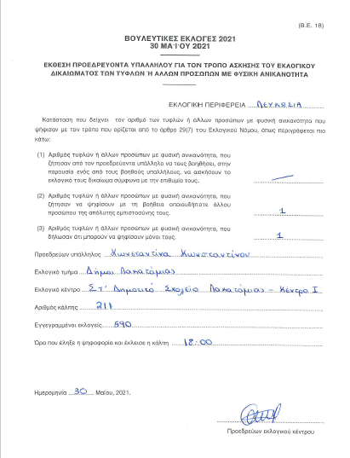

ΨΗΦΟΦΟΡΙΑ
Τροπος ψηφοφοριας τυφλων & προσωπων με φυσικη αναπηρια
Όταν το εκλογικό δικαίωμα ασκείται είτε από τον Προεδρεύοντα είτε από πρόσωπο της απολύτου εμπιστοσύνης του ψηφοφόρου, ο Προεδρεύων συμπληρώνει το Έντυπο Β.Ε. 18

Slide 58

ΨΗΦΟΦΟΡΙΑ
Τροπος ψηφοφοριας τυφλων & προσωπων με φυσικη αναπηρια
Ο αναλφάβητος εκλογέας δεν θεωρείται ανίκανος να ψηφίσει
Ο Προεδρεύων οφείλει απλώς να εξηγήσει:
  τον τρόπο ψηφοφορίας
  τη σειρά των κομμάτων/ υποψηφίων στο Ψηφοδέλτιο
  τον τρόπο που τοποθετούνται τα σημεία στο Ψηφοδέλτιο
ΔΕΝ ΕΠΙΤΡΕΠΕΤΑΙ Ο ΠΡΟΕΔΡΕΥΩΝ ΝΑ ΨΗΦΙΣΕΙ ΕΚ ΜΕΡΟΥΣ ΤΟΥ ΑΝΑΛΦΑΒΗΤΟΥ ΕΚΛΟΓΕΑ

Slide 59
ΨΗΦΟΦΟΡΙΑ
ΑΧΡΗΣΤΕΥΣΗ ψΗΦΟΔΕΛΤΙΟΥ
Αν εκλογέας αχρηστεύσει κατά λάθος το ψηφοδέλτιό του μπορεί να εφοδιασθεί με άλλο ψηφοδέλτιο
Το ψηφοδέλτιο που αντικαταστάθηκε:
  Δεν πρέπει να καταστραφεί
  Επιστρέφεται στον Προεδρεύοντα
  Λαμβάνεται υπόψη μετά το πέρας της ψηφοφορίας, κατά την ετοιμασία της σχετικής κατάστασης των ψηφοδελτίων (Έντυπο Β.Ε.11)

Slide 60

ΨΗΦΟΦΟΡΙΑ
ΑΠΑΓΟΡΕΥΣΕΙΣ
ΑΠΑΓΟΡΕΥΕΤΑΙ:
Η χρήση κινητού τηλεφώνου μέσα στο Εκλογικό Κέντρο από όλους, πλην του Προεδρεύοντα και μόνο για σκοπούς που αφορούν την εκλογική διαδικασία
Ο ΠΡΟΕΔΡΕΥΩΝ ΕΙΝΑΙ ΥΠΟΧΡΕΩΜΕΝΟΣ ΝΑ ΦΕΡΕΙ ΚΙΝΗΤΟ ΤΗΛΕΦΩΝΟ ΚΑΙ ΝΑ ΤΟ ΕΧΕΙ ΕΝΕΡΓΟΠΟΙΗΜΕΝΟ ΑΠΟ ΤΗΝ ΩΡΑ ΠΡΟΣΕΛΕΥΣΗΣ ΤΟΥ ΣΤΟ ΚΕΝΤΡΟ (06:00) ΜΕΧΡΙ ΚΑΙ 2 ΩΡΕΣ ΜΕΤΑ ΤΗΝ ΠΑΡΑΔΟΣΗ ΤΗΣ ΚΑΛΠΗΣ ΣΤΟΝ ΕΦΟΡΟ.

Slide 61


ΨΗΦΟΦΟΡΙΑ
ΑΠΑΓΟΡΕΥΣΕΙΣ (συνεχεια)
Η διακίνηση μέσα στο Εκλογικό Κέντρο προσώπων που δεν έχουν σχέση με τη ψηφοφορία
Οι Εκλογείς κατά την είσοδό τους στο Εκλογικό Κέντρο, δεν φέρουν Διακριτικό που να δηλώνει την επιλογή τους
Η κατανάλωση φαγητού και οινοπνευματωδών ποτών
Το κάπνισμα

Slide 62
ΨΗΦΟΦΟΡΙΑ
ΑΠΑΓΟΡΕΥΣΕΙΣ (συνεχεια)
Οποιεσδήποτε πολιτικές συζητήσεις
Η μετακίνηση της κάλπης κατά τη διάρκεια της ψηφοφορίας για κανένα απολύτως λόγο (συμπεριλαμβανομένης και της διευκόλυνσης ανάπηρων/ ηλικιωμένων εκλογέων)

Slide 63
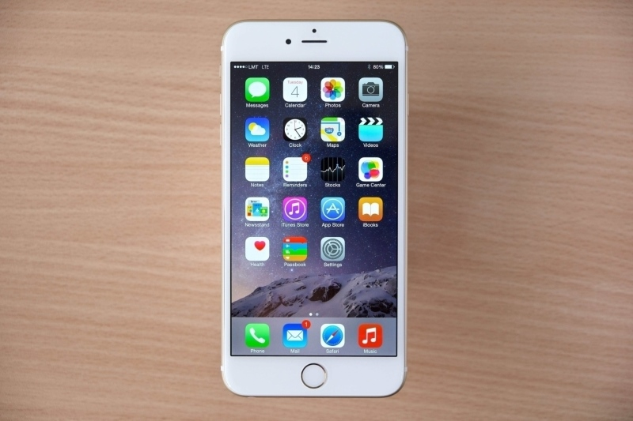
ΨΗΦΟΦΟΡΙΑ
ΕΝΗΜΕΡΩΣΗ ΒΟΗΘΟΥ ΕΦΟΡΟΥ
Ο Προεδρεύων θα πρέπει να διαβιβάσει με μήνυμα sms μέσω του κινητού του τηλεφώνου προς τον Έφορο:
(τηλέφωνο 96 700065)
MONO τον αριθμό ψηφισάντων τις ακόλουθες ώρες:
09:45
11:45
14:45
16:45
18:00

Slide 64

ΨΗΦΟΦΟΡΙΑ
ΜΕΣΗΜΒΡΙΝΟ ΔΙΑΛΕΙΜΜΑ
12:00 – 13:00
Ο Προεδρεύων παραμένει στο Κέντρο με έναν τουλάχιστον βοηθό υπάλληλο και τον Αστυνομικό
Οι Αντιπρόσωποι των Υποψηφίων μπορούν να παραμείνουν, αν το επιθυμούν
Τοποθετείται το πράσινο αυτοκόλλητο για προστασία της κάλπης
Απαγορεύεται η κατανάλωση οινοπνευματωδών ποτών

Slide 65
ΨΗΦΟΦΟΡΙΑ
ΠΑΡΑΤΑΣΗ
17:55
Ο Προεδρεύων ενημερώνει τον αρμόδιο Βοηθό Έφορο εάν θα απαιτηθεί Παράταση Ψηφοφορίας
Σε περίπτωση που μικρός αριθμός ψηφοφόρων βρίσκεται εκτός του εκλογικού κέντρου, εισέρχονται εντός του κέντρου (τηρούμενων των απαιτούμενων αποστάσεων λόγω Κορωνοϊού), κλείνεται η πόρτα, τους επιτρέπεται να ασκήσουν το εκλογικό τους δικαίωμα και αποχωρούν
ΠΑΡΑΤΑΣΗ ΔΙΔΕΤΑΙ ΜΟΝΟ ΕΑΝ ΙΣΧΥΟΥΝ ΟΙ ΠΡΟΥΠΟΘΕΣΕΙΣ ΠΟΥ ΟΡΙΖΕΙ Ο ΝΟΜΟΣ

Slide 66

ΨΗΦΟΦΟΡΙΑ
ΛΗΞΗ
ΤΕΡΜΑΤΙΣΜΟΣ ΨΗΦΟΦΟΡΙΑΣ
Η κάλπη δεν μπορεί να κλείσει πριν την προκαθορισθείσα ώρα λήξης της ψηφοφορίας, ακόμα και αν αποδεδειγμένα έχουν ψηφίσει όλοι οι εγγεγραμμένοι εκλογείς
Μετά το κλείσιμο της κάλπης αυτή δεν μπορεί να ανοίξει για κανέναν άλλο λόγο, παρά μόνο για καταμέτρηση και διαλογή των ψήφων
18:00

Slide 67
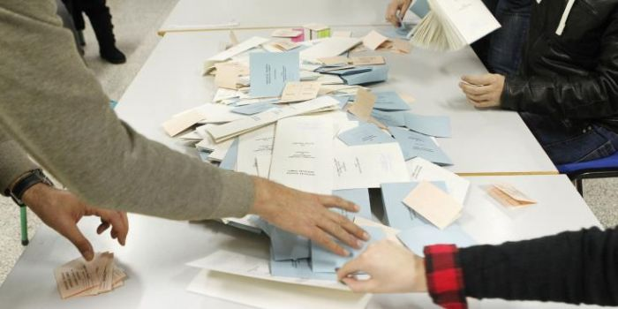
ΚΑΤΑΜΕΤΡΗΣΗ / ΔΙΑΛΟΓΗ

Slide 68

ΚΑΤΑΜΕΤΡΗΣΗ / ΔΙΑΛΟΓΗ
Αρχίζει αμέσως μετά το πέρας της ψηφοφορίας (εκτός εάν ο Έφορος δώσει διαφορετικές οδηγίες)
Οι εκπρόσωποι των κομμάτων/ ανεξάρτητων υποψηφίων μπορούν να παρίστανται στη διαδικασία, χωρίς να έχουν δικαίωμα χρήσης οποιουδήποτε μέσου καταγραφής
Με την έναρξη της διαδικασίας διαλογής, σε κανένα άλλο πρόσωπο (πέραν του Προεδρεύοντα, των Βοηθών του, των Υποψηφίων αυτοπροσώπως και των Βοηθών Εφόρων), δεν επιτρέπεται η είσοδος στο εκλογικό κέντρο (ούτε σε Μ.Μ.Ε), μέχρι την ολοκλήρωση της διαδικασίας

Slide 69
ΚΑΤΑΜΕΤΡΗΣΗ / ΔΙΑΛΟΓΗ
(ΣΥΝΕΧΕΙΑ)
Θα τηρείται αυστηρό πρωτόκολλο - χρήση μάσκας και συχνή απολύμανση χεριών.
Τοποθέτηση κάλπης στο τραπέζι
Θραύση της σφραγίδας και άνοιγμα της κάλπης στην παρουσία των Αντιπροσώπων των Υποψηφίων
Άδειασμα περιεχομένου κάλπης
Καταμέτρηση και τακτοποίηση των ψηφοδελτίων σε δεσμίδες των 20

Slide 70
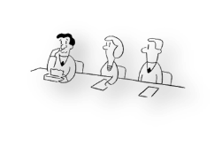
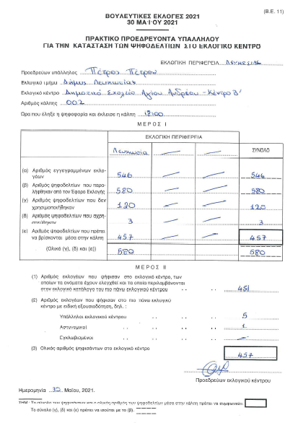
ΚΑΤΑΜΕΤΡΗΣΗ / ΔΙΑΛΟΓΗ
(ΣΥΝΕΧΕΙΑ)
Συμπλήρωση Πρακτικού για την Κατάσταση Ψηφοδελτίων (Β.Ε.11)

Slide 71

ΚΑΤΑΜΕΤΡΗΣΗ / ΔΙΑΛΟΓΗ
(ΣΥΝΕΧΕΙΑ)
5(α). Προσοχή στη συμπλήρωση του Εντύπου Β.Ε.11 για τα εκλογικά κέντρα στα οποία ψηφίζουν και εκτοπισμένοι εκλογείς

Slide 72
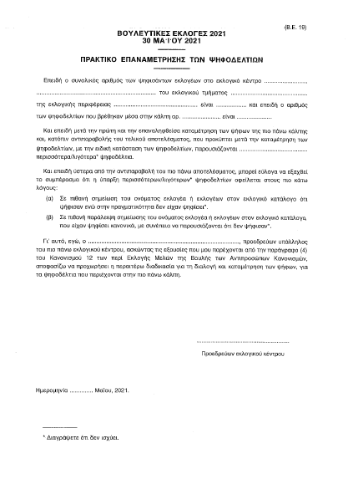
ΚΑΤΑΜΕΤΡΗΣΗ / ΔΙΑΛΟΓΗ
(ΣΥΝΕΧΕΙΑ)
Σε περίπτωση που ο αριθμός των ψηφοδελτίων τα οποία βρέθηκαν στην κάλπη δεν είναι ίσος με τον αριθμό των ψηφισάντων, ο Προεδρεύων προβαίνει σε νέα καταμέτρηση.
Εάν η διαφορά εξακολουθεί να υπάρχει ετοιμάζει Πρακτικό επαναμέτρησης των ψήφων στο Έντυπο Β.Ε.19

Slide 73
ΚΑΤΑΜΕΤΡΗΣΗ / ΔΙΑΛΟΓΗ
(ΣΥΝΕΧΕΙΑ)
8. Ο Προεδρεύων ορίζει 2 βοηθούς υπαλλήλους για την διαλογή ψηφοδελτίων:
Ο ένας έχει την ευθύνη της καταμέτρησης
Ο άλλος της καταγραφής των ψήφων στο Φύλλο Καταμέτρησης

Slide 74
ΚΑΤΑΜΕΤΡΗΣΗ / ΔΙΑΛΟΓΗ
(ΣΥΝΕΧΕΙΑ)
9. Η διαλογή των ψηφοδελτίων αρχίζει (απαραίτητα) με την κομματική διαλογή.
Ένας βοηθός υπάλληλος ανοίγει το ψηφοδέλτιο με τέτοιο τρόπο ώστε οι παρευρισκόμενοι εκπρόσωποι να μπορούν να βλέπουν την κομματική επιλογή του εκλογέα,
Ο άλλος Βοηθός Υπάλληλος τοποθετεί τα ΕΓΚΥΡΑ ψηφοδέλτια σε στήλες για το κάθε κόμμα/ υποψήφιο και σχηματίζει δεσμίδες των 20 ψηφοδελτίων ανά συνδυασμό

Slide 75
ΚΑΤΑΜΕΤΡΗΣΗ / ΔΙΑΛΟΓΗ
(ΣΥΝΕΧΕΙΑ)
10. Τα ΑΚΥΡΑ ψηφοδέλτια για τα οποία δεν υπάρχει οποιαδήποτε αμφιβολία τοποθετούνται σε δεσμίδες ξεχωριστά στον ειδικό φάκελο (Δέμα αρ. 8) Ο προεδρεύων σημειώνει σε όλα τη λέξη «ΑΚΥΡΟ» και τα μονογράφει
Τα ΛΕΥΚΑ ψηφοδέλτια για τα οποία δεν υπάρχει καμία αμφιβολία τοποθετούνται επίσης σε δεσμίδες στον ειδικό φάκελο (Δέμα αρ. 9)
Τα ΑΜΦΙΣΒΗΤΟΥΜΕΝΑ ψηφοδέλτια τοποθετούνται ξεχωριστά και αφού συμπληρωθεί η διαλογή, ο Προεδρεύων υπάλληλος αποφασίζει για την εγκυρότητά τους (στο τέλος της διαδικασίας). Αναγράφει στο ψηφοδέλτιο «ΑΜΦΙΣΒΗΤΗΘΗΚΕ, ΚΡΙΘΗΚΕ ΕΓΚΥΡΟ ή ΑΚΥΡΟ» ανάλογα. Η απόφασή του είναι τελική.

Slide 76
ΚΑΤΑΜΕΤΡΗΣΗ / ΔΙΑΛΟΓΗ
(ΣΥΝΕΧΕΙΑ)
11. Το Φύλλο Καταμέτρησης Ψήφων:
Συμπληρώνεται και Σφραγίζεται
Υπογράφεται από τον Προεδρεύοντα αφού βεβαιωθεί για την ορθότητα των καταχωρήσεων
Υπογράφεται και από τους 2 Βοηθούς (Καταμετρητή και Καταγραφέα)
(Προαιρετικά και από τους Αντιπροσώπους. Εάν κάποιος Αντιπρόσωπος δεν επιθυμεί να το υπογράψει, καταγράφεται ότι παρευρέθηκε)
Αποστέλλεται με Τηλεομοιότυπο από τον Προεδρεύοντα στον Έφορο Εκλογής 22504600 Η αποστολή θα επιβεβαιωθεί τηλεφωνικά

Slide 77
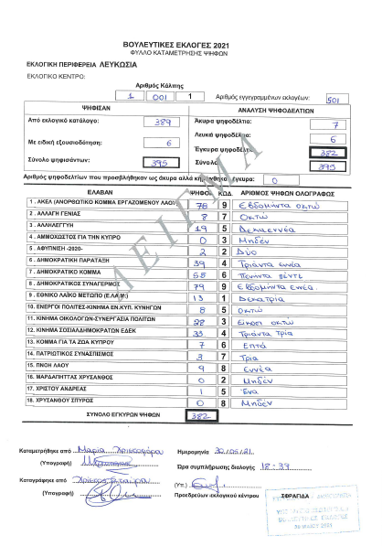
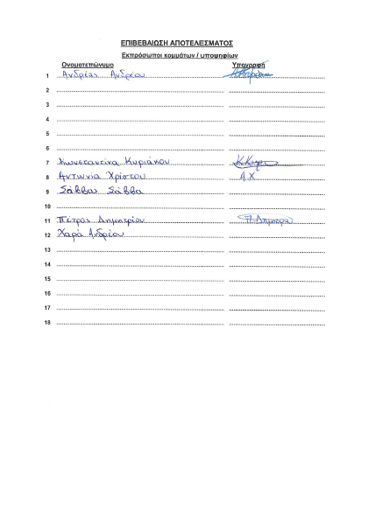
Μπροστά
Πίσω

Slide 78


Slide 79


Slide 81
ΚΑΤΑΜΕΤΡΗΣΗ / ΔΙΑΛΟΓΗ
(ΣΥΝΕΧΕΙΑ)
12. Διαλογή & καταμέτρηση των σταυρών προτίμησης
Ο ένας Βοηθός υπάλληλος ανοίγει ένα-ένα τα ψηφοδέλτια κάθε κόμματος
Διαβάζει τα ονόματα των υποψηφίων υπέρ των οποίων δόθηκαν οι σταυροί προτίμησης
Ο δεύτερος Βοηθός υπάλληλος καταγράφει τους σταυρούς προτίμησης με κάθετες, οριζόντιες και μια διαγώνια γραμμή μέσα στα τετράγωνα του Πίνακα Καταμέτρησης κάθε κόμματος
Σε κάθε τετράγωνο θα πρέπει να καταγράφονται πέντε (5) ψήφοι (σταυροί προτίμησης) όπως σχηματίζεται πιο κάτω:

Slide 82
ΚΑΤΑΜΕΤΡΗΣΗ / ΔΙΑΛΟΓΗ
(ΣΥΝΕΧΕΙΑ)
13. Συμπλήρωση του πίνακα καταγραφής σταυρών προτίμησης (βιβλιάριο):
Στη στήλη κάθε υποψηφίου αναγράφεται αριθμητικώς και ολογράφως ο αριθμός των σταυρών προτίμησης που πήρε και η αντίστοιχη σελίδα υπογράφεται προαιρετικά από τον εκπρόσωπο του κόμματος/υποψηφίου, εάν παρευρίσκεται.
  ΠΡΟΣΟΧΗ: Να καταγράφονται οι σταυροί προτίμησης στον σωστό Υποψήφιο!
  Ο Προεδρεύων μονογράφει ΟΛΕΣ τις σελίδες

Slide 83
ΚΑΤΑΜΕΤΡΗΣΗ / ΔΙΑΛΟΓΗ
(ΣΥΝΕΧΕΙΑ)
  ΟΙ ΑΝΕΞΑΡΤΗΤΟΙ ΥΠΟΨΗΦΙΟΙ ΔΕΝ ΚΑΤΑΓΡΑΦΟΝΤΑΙ ΣΤΟ ΒΙΒΛΙΑΡΙΟ
  Οι ψήφοι τους θεωρούνται κομματικές και καταγράφονται ΜΟΝΟ στο Φύλλο Καταμέτρησης Ψήφων (Κομματικών)

Slide 84
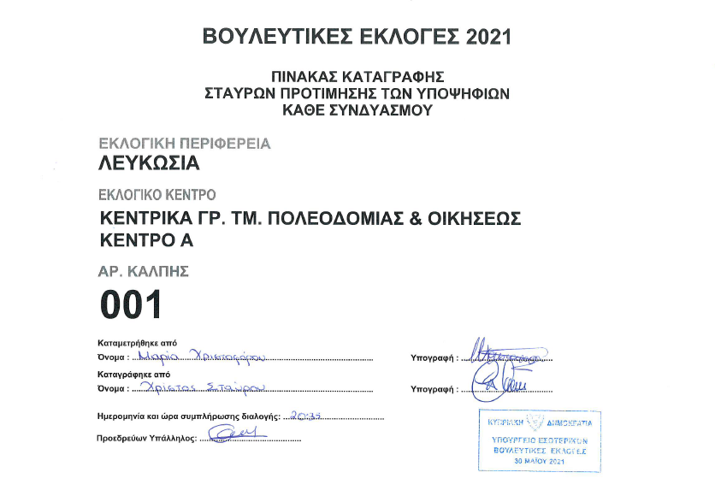

Slide 85
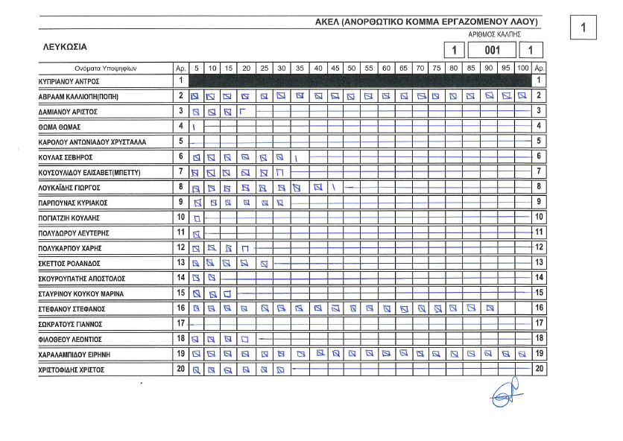

Slide 86
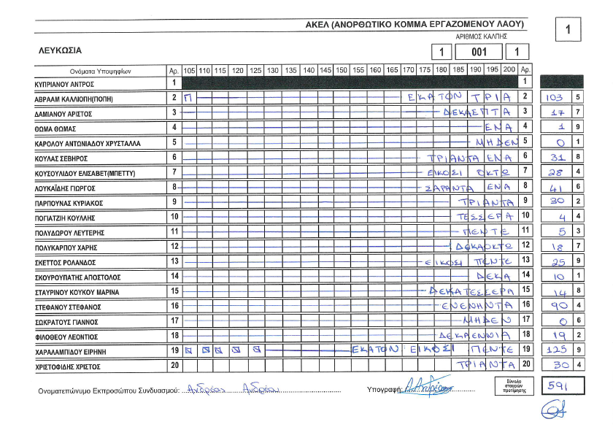

Slide 87
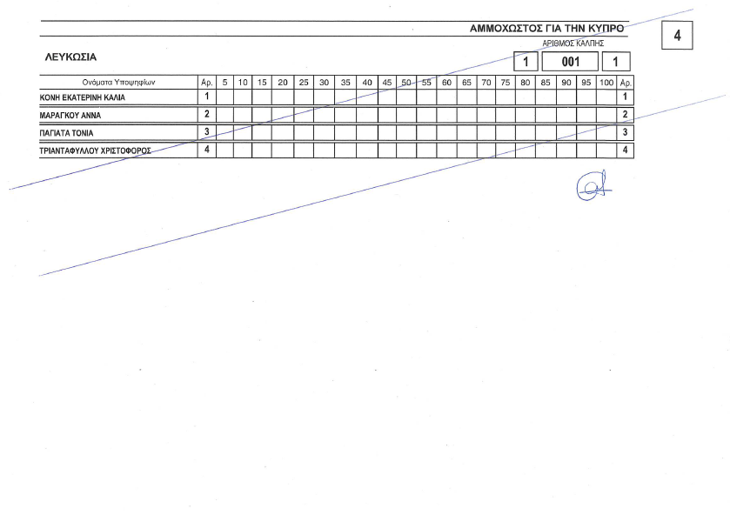
Ο Προεδρεύων μονογράφει όλες τις σελίδες

Slide 88
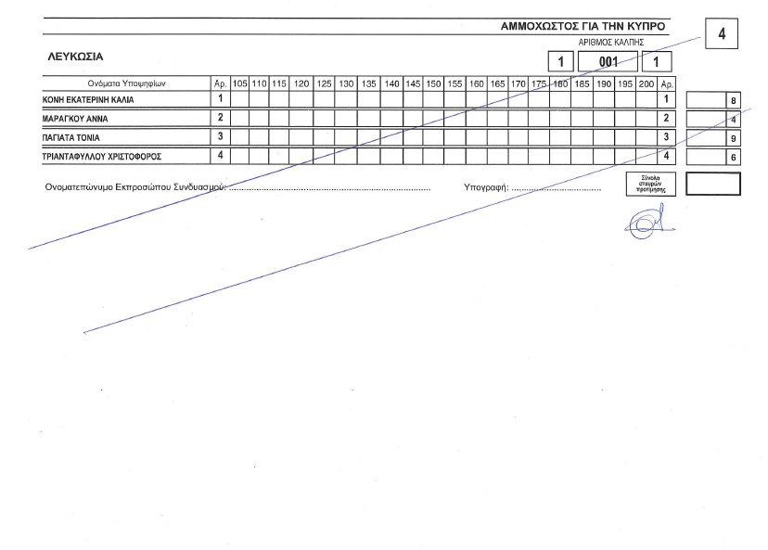

Slide 89
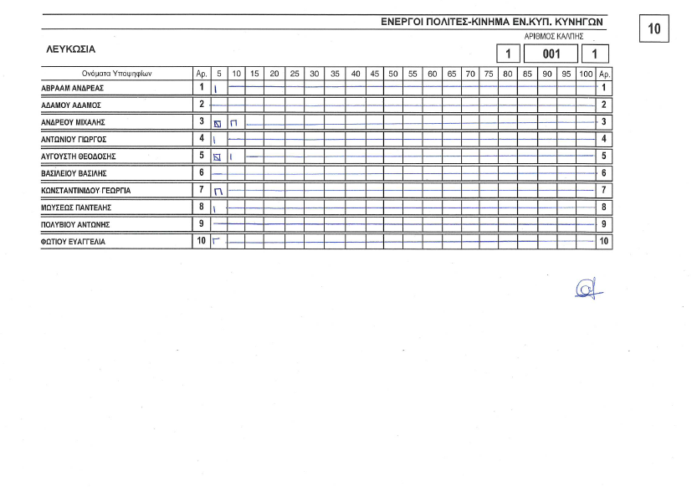

Slide 90
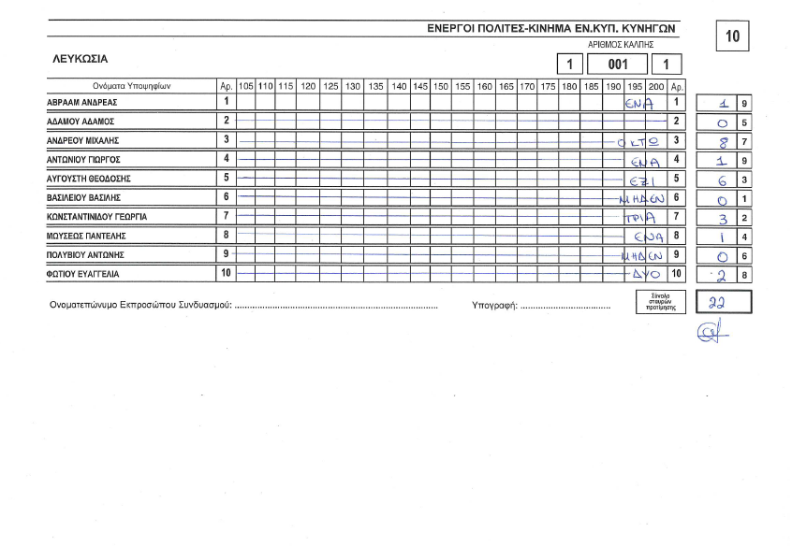

Slide 91

ΚΑΤΑΜΕΤΡΗΣΗ / ΔΙΑΛΟΓΗ απαγορευσεις
ΑΠΑΓΟΡΕΥΕΤΑΙ η κατοχή και χρήση από τους Αντιπροσώπους των Υποψηφίων οποιωνδήποτε ψηφοδελτίων ή εντύπων καταγραφής σημειώσεων
(Μετά τη συμπλήρωση του Φύλλου Καταμέτρησης, ο Προεδρεύων ανακοινώνει στους παρευρισκόμενους αντιπροσώπους τα τελικά αποτελέσματα. Σε περίπτωση που κάποιοι εκ των αντιπροσώπων επιθυμούν να πάρουν σημειώσεις, είναι ελεύθεροι να το πράξουν, αλλά απαγορεύεται αυστηρά να τους δοθεί αντίγραφο των επίσημων εντύπων των αποτελεσμάτων)

Slide 92
ΚΑΤΑΜΕΤΡΗΣΗ / ΔΙΑΛΟΓΗ απαγορευσεις
Δεν δίδεται οποιοδήποτε επίσημο έγγραφο ή αντίγραφο στο οποίο είναι καταχωρημένα τα επίσημα αποτελέσματα, σε υποψήφιο/ εκπρόσωπο κόμματος ή οποιοδήποτε άλλο άτομο
Κανένας Βοηθός Υπάλληλος δεν μπορεί να εγκαταλείψει τη θέση του ή την αίθουσα ή να αναλάβει άλλα καθήκοντα χωρίς την άδεια του Προεδρεύοντα, κατά τη διάρκεια της διαλογής

Slide 93
Συμπληρωση διαδικασιασ & αναχωρηση

Slide 94
Συμπληρωση διαδικασιασ & αναχωρηση
Συμπλήρωση των δεμάτων και φακέλων (βλ. Εγχειρίδιο Οδηγιών)
Τοποθέτηση στην Κάλπη των δεμάτων και των ψηφοδελτίων (σε δεσμίδες των 20)

Slide 95
Συμπληρωση διαδικασιασ &
αναχωρηση
ΣΥΜΠΛΗΡΩΣΗ ΔΙΑΔΙΚΑΣΙΑΣ ΚΑΙ ΑΝΑΧΩΡΗΣΗ
Ο Προεδρεύων ετοιμάζει τα πιο κάτω δέματα (φάκελοι) όπου τοποθετεί:
  Δέμα αρ. 1: Τα αχρησιμοποίητα / αχρηστευμένα ψηφοδέλτια
  Δέμα αρ. 2: Τον Εκλογικό κατάλογο
  Δέμα αρ. 3: Τις ειδικές εξουσιοδοτήσεις, τις οποίες παρέδωσαν οι υπάλληλοι και ο αστυνομικός, με βάση τις οποίες ψήφισαν

Slide 96
Συμπληρωση διαδικασιασ &
αναχωρηση
  Δέμα αρ. 4: Κατάσταση σχετικά με τα ψηφοδέλτια
  (Πρακτικό Προεδρεύοντα – Έντυπο Β.Ε.11)
  Δέμα αρ. 5: Τους διορισμούς του προεδρεύοντα και των βοηθών υπαλλήλων του εκλογικού κέντρου και οποιαδήποτε άλλη δήλωση που βρίσκεται στην κατοχή του
  Δέμα αρ. 6: Όλα τα έντυπα, χαρτικά, στυλό, σφραγίδες και γραφική ύλη

Slide 97
Συμπληρωση διαδικασιασ &
αναχωρηση
  Δέμα αρ. 7: Έκθεση για τα πρόσωπα που τυχόν συνελήφθησαν και τέθηκαν υπό κράτηση
  Δέμα αρ. 8: Άκυρα ψηφοδέλτια
  Δέμα αρ. 9: Λευκά ψηφοδέλτια
  Τα δέματα ετοιμάζονται και σφραγίζονται στην παρουσία των αντιπροσώπων των υποψηφίων που τυχόν είναι παρόντες

Slide 98


Συμπληρωση διαδικασιασ &
αναχωρηση
Τακτοποίηση της αίθουσας.
Αποσυναρμολόγηση των Plexiglass και τοποθέτηση μόνο των βάσεων στα πλαστικά σακούλια για παράδοση στον Έφορο μαζί με την κάλπη
Απολύμανση όλων των επιφανειών, πόμολα κλπ.

Slide 99


Συμπληρωση διαδικασιασ &
αναχωρηση
Αναχώρηση Προεδρεύοντα συνοδεία Αστυνομίας για παράδοση της Κάλπης στον Έφορο στο Συνεδριακό Κέντρο Φιλοξένια
ΠΡΟΣΟΧΗ: Επιβάλλεται η ενημέρωση του αρμόδιου Βοηθού Εφόρου πριν την αναχώρηση
Οδηγίες για τη διαδρομή για την παράδοση της κάλπης και όλων των σχετικών εντύπων, υπάρχουν εντός της κάλπης

Slide 100

Συμπληρωση διαδικασιασ &
αναχωρηση
Τακτοποίηση αιθουσών
Παρακαλείσθε να διατηρήσετε σε καλή κατάσταση τις αίθουσες που χρησιμοποιήθηκαν ως εκλογικά κέντρα και να ακολουθήσετε τις οδηγίες σε σχέση με τα πρωτόκολλα, για αποφυγή αχρείαστων σχολίων και παραπόνων, κυρίως από τις διευθύνσεις των σχολείων

Slide 101



Συμπληρωση διαδικασιασ &
αναχωρηση
Στο αυτοκίνητο του Προεδρεύοντα που θα παραδώσει την κάλπη θα βρίσκεται υποχρεωτικά ο Αστυνομικός του εκλογικού κέντρου
(Οι Προεδρεύοντες έχουν υποχρέωση να κάνουν ανάλογες διευθετήσεις για τη μετάβαση και επιστροφή των Βοηθών τους από και προς τα Εκλογικά Κέντρα)
Απαγορεύεται στο αυτοκίνητο να βρίσκονται εκπρόσωποι υποψηφίων
(οι εκπρόσωποι κομμάτων/ υποψηφίων μπορούν, αν επιθυμούν να συνοδεύσουν το αυτοκίνητο του Προεδρεύοντα με δικό τους όχημα)

Slide 102
Συμπληρωση διαδικασιασ & αναχωρηση
Στο ταμπλό του αυτοκινήτου τοποθετείται ειδική πινακίδα με ένδειξη «ΠΡΟΕΔΡΕΥΩΝ» (θα βρίσκεται εντός της κάλπης) για να παρέχονται όλες οι κυκλοφοριακές διευκολύνσεις από την Αστυνομία
Η ΑΣΤΥΝΟΜΙΑ ΔΕΝ ΘΑ ΕΠΙΤΡΕΠΕΙ ΤΗΝ ΕΙΣΟΔΟ ΣΤΟΝ ΧΩΡΟ ΣΤΑΘΜΕΥΣΗΣ ΣΕ ΟΧΗΜΑΤΑ ΠΟΥ ΔΕΝ ΘΑ ΦΕΡΟΥΝ ΤΗΝ ΕΙΔΙΚΗ ΠΙΝΑΚΙΔΑ ΜΕ ΕΝΔΕΙΞΗ «ΠΡΟΕΔΡΕΥΩΝ»

Slide 103

ΠΑΡΑΔΟΣΗ ΚΑΛΠΗΣ

Slide 104

ΠΑΡΑΔΟΣΗ ΚΑΛΠΗΣ
Μαζί με την Κάλπη παραδίδονται δια χειρός:
Το πρωτότυπο Φύλλο Καταμέτρησης Ψήφων (έχει ήδη διαβιβαστεί με Φαξ στο Γραφείο Εφόρου στο 22504600)
Το Βιβλιάριο με τα αποτελέσματα της καταμέτρησης των σταυρών προτίμησης
Το Δέμα με αρ. 4 με το Πρακτικό για την κατάσταση των ψηφοδελτίων Έντυπο Β.Ε.11.

Slide 105
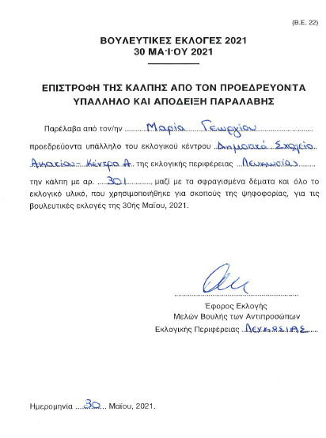
ΠΑΡΑΔΟΣΗ ΚΑΛΠΗΣ
(συνεχεια)
Τα κλειδιά της κάλπης
Ο Φανός Θυέλλης (λουξ)
Plexiglass
Συσκευή τηλεομοιότυπου (όσοι Προεδρεύοντες έχουν χρεωθεί)
Η Απόδειξη επιστροφής της κάλπης

Slide 106
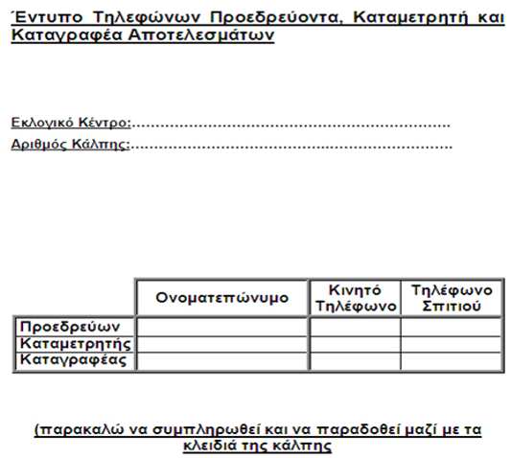
ΠΑΡΑΔΟΣΗ ΚΑΛΠΗΣ
(συνεχεια)
Έντυπο τηλεφώνων Προεδρεύοντα, Καταμετρητή και Καταγραφέα (για να δοθούν διευκρινίσεις εάν χρειαστεί.)
  Είναι ΑΠΑΡΑΙΤΗΤΟ και αναγκαίο τα τηλέφωνα του Προεδρεύοντος και των Βοηθών να παραμείνουν ενεργοποιημένα, ακόμη και 2 ώρες μετά την παράδοση της κάλπης)

Slide 107
ΠΑΡΑΔΟΣΗ ΚΑΛΠΗσ
(συνεχεια)
Τέλος, εκτός Κάλπης πρέπει να παραδοθούν:
Μη χρησιμοποιημένες μάσκες προσώπου
Αντισηπτικά, συμπεριλαμβανομένων και κενών
Σπρέι καθαρισμού, συμπεριλαμβανομένων και κενών

Slide 108
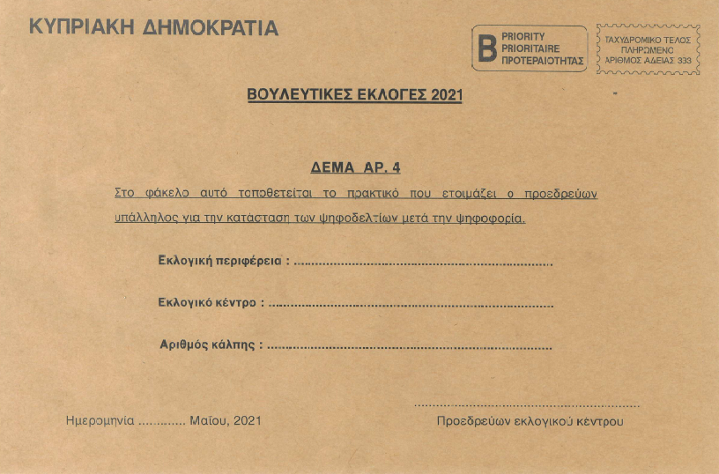

Slide 109

ΠΑΡΑΔΟΣΗ ΚΑΛΠΗσ
ΤΟΠΟΘΕΣΙΑ: Συνεδριακό Κέντρο Φιλοξένια
Τα αυτοκίνητα των Προεδρευόντων θα σταθμεύουν στον εξωτερικό χώρο στάθμευσης του Συνεδριακού Κέντρου
Πρόσβαση στον χώρο στάθμευσης θα επιτρέπεται μόνο σε οχήματα που μεταφέρουν κάλπες και φέρουν το ειδικό διακριτικό για να παρέχονται όλες οι κυκλοφοριακές διευκολύνσεις από την Αστυνομία
Ακολουθείτε πιστά τις οδηγίες της Αστυνομίας !!!

Slide 110
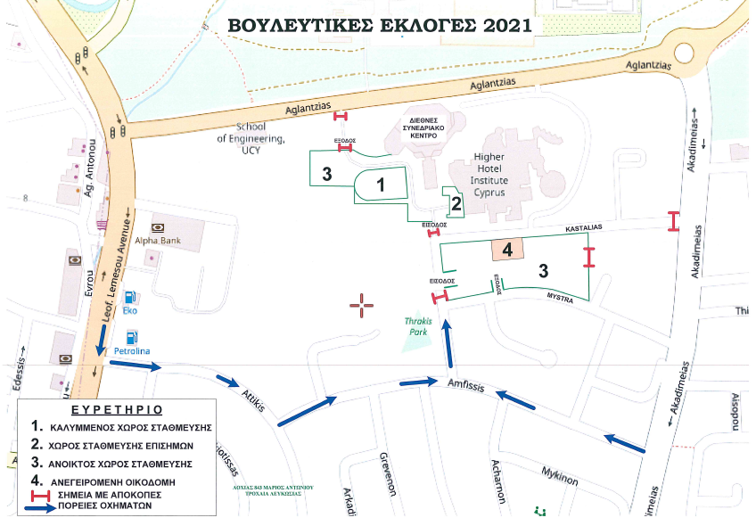
ΟΔΗΓΙΕΣ
ΓΙΑ ΤΟ ΣΥΝΕΔΡΙΑΚΟ ΚΕΝΤΡΟ

Slide 111
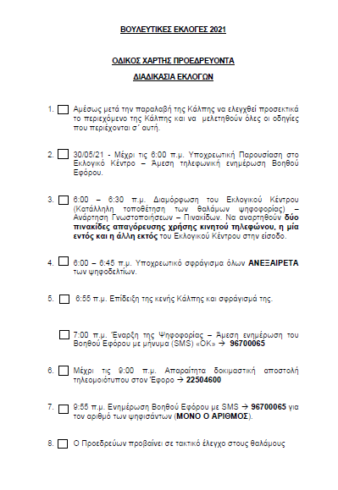
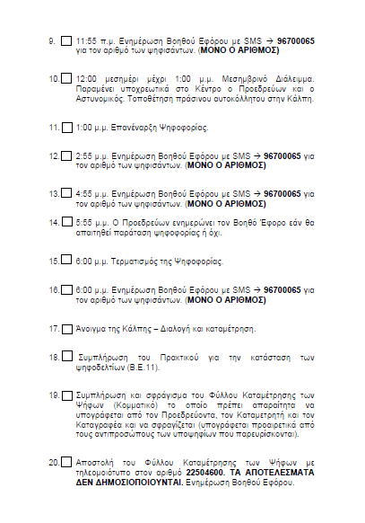

Slide 112
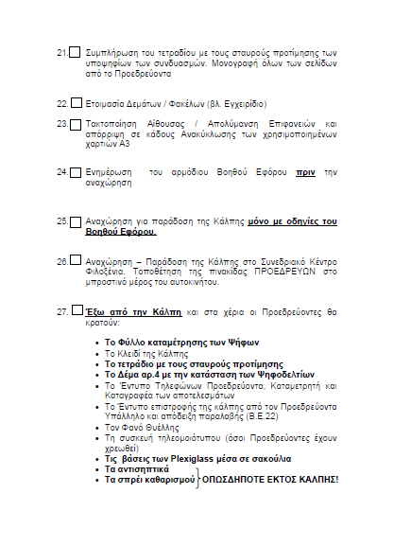

Slide 113
Συνηθη λαθη που εμποδιζουν το κλεισιμο ολοκληρησ της εκλογικησ περιφερειασ το βραδυ
ΦΥΛΛΟ ΚΑΤΑΜΕΤΡΗΣΗΣ:
Οι αριθμοί δεν αναγράφονται ολογράφως → τα στοιχεία δεν μπορούν να περάσουν στο σύστημα → Ο Προεδρεύων πρέπει να τα διορθώσει και να καταθέσει εκ νέου το Φύλλο Καταμέτρησης στην Παραλαβή
Οι ψήφοι ενός Κόμματος αναγράφονται σε διαφορετικό Κόμμα → Αν και συμφωνούν τα ολικά, το σύστημα δεν το περνά → Πρέπει να γίνει επανακαταμέτρηση
Δεν υπογράφεται από τον Προεδρεύοντα, τον Καταγραφέα και καταμετρητή → Το Κλιμάκιο πρέπει να επιστρέψει να το υπογράψει

Slide 114
Συνηθη λαθη που εμποδιζουν το κλεισιμο ολοκληρησ της εκλογικησ περιφερειασ το βραδυ
ΦΥΛΛΟ ΣΤΑΥΡΩΝ ΠΡΟΤΙΜΗΣΗΣ:
Οι αριθμοί στην τελευταία στήλη δεν συμφωνούν με τα κουτάκια → τα στοιχεία δεν μπορούν να περάσουν στο σύστημα → Πρέπει να γίνει επανακαταμέτρηση!
Οι αριθμοί δεν αναγράφονται ολογράφως → Το σύστημα δεν το περνά → Ο Προεδρεύων πρέπει να το διορθώσει και να ξανακαταθέσει το Φύλλο στην Παραλαβή
Το μπροστινό φύλλο δεν υπογράφεται από τον Προεδρεύοντα, τον Καταγραφέα και καταμετρητή → Το Κλιμάκιο πρέπει να επιστρέψει να τα υπογράψει
Τα εσωτερικά φύλλα δεν μονογράφονται από τον Προεδρεύοντα → Το Κλιμάκιο πρέπει να επιστρέψει να τα υπογράψει

Slide 115

ΓΡΑΜΜΗ ΕΝΗΜΕΡΩΣΗς ΠΡΟΕΔΡΕΥΟΝΤΩΝ ΥΠΑΛΛΗΛΩΝ
Ομάδα Ενημέρωσης Προεδρευόντων θα λειτουργεί στα Γραφεία της Επαρχιακής Διοίκησης Λευκωσίας
22804106, 22804244, 22804104, 22804114, 22804105
ΕΦΟΡΟΣ:
Αντρέας Χατζηπάκκος (Αν. Έπαρχος) 22 804300, 99 625177
ΒΟΗΘΟΙ ΕΦΟΡΟΙ
Λαμπρινή Γωγάκη (Βοηθός Έπαρχος): 22 804106, 99 315631
Μαρία Κολιού (Βοηθός Έπαρχος): 22 804244, 99 445455
Αίμιλη Τσαγγάρη (Βοηθός Επαρχιακός Επόπτης): 22 804176, 99 644545
Όλο το υλικό των παρουσιάσεων είναι διαθέσιμο στην ιστοσελίδα της Επαρχιακής Διοίκησης Λευκωσίας:
www.moi.gov.cy/da

